Slide 1
DOOSAN
내일을 움직이는 힘
Energy · Machinery · Semiconductor · Robotics

Slide 2
DOOSAN
Contents
01
사업 개요
03
02
핵심 사업 영역
05
03
성장 전략
07
04
성장 로드맵
09
05
미래 비전
11

Slide 3
01
사업 개요
에너지와 첨단 산업의 성장 축

Slide 4

01 · 사업 개요
두산가 그리는 미래
에너지·기계·첨단산업을 잇는 인프라 지원 기업
Why · 시장의 변화
에너지 전환과 첨단산업 수요가 그룹의 성장을 재편하고 있습니다.
핵심 지향
에너지·기계·첨단산업을 잇는 인프라 지원 기업
What · 사업 영역
에너지·기계·첨단산업을 잇는 인프라 지원 기업
· Energy
· Machinery
How · 실행 전략
· Semiconductor
에너지·기계·반도체·로봇으로 미래 산업에 대응합니다.
· Robotics

Slide 5
02
핵심 사업 영역
에너지와 첨단 산업의 성장 축

Slide 6





02 · 핵심 사업 영역
핵심 사업 영역
에너지와 첨단 산업의 성장 축
에너지
건설기계
발전 설비와 SMR·수소로 미래 에너지에 대응합니다.
글로벌 건설기계 라인업으로 인프라를 지원합니다.
반도체
로보틱스
테스나 등 후공정 역량으로 반도체 밸류체인에 참여합니다.
협동로봇으로 제조 자동화 시장을 확대합니다.

Slide 7

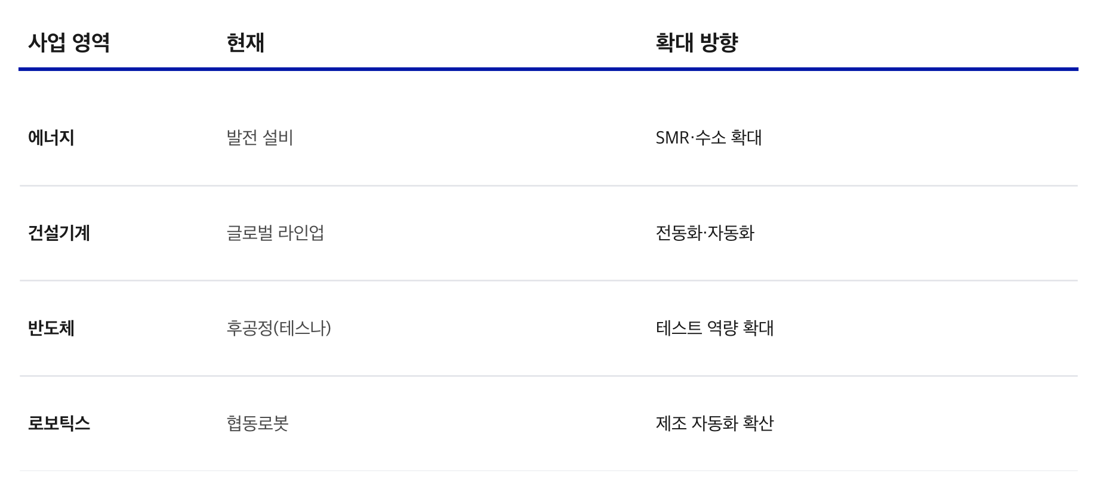
03 · 성장 전략
현재에서 확대 방향으로
각 사업 영역의 현재와 확대 방향 (표기는 예시)

Slide 8
03 · 성장 전략
성장 전략 4대 축
에너지·기계·첨단산업을 잇는 인프라 지원 기업
에너지·기계·첨단산업을 잇는 인프라 지원 기업
01
차세대 에너지
SMR·수소로 발전 사업을 전환합니다.
02
반도체 진입
후공정 역량으로 밸류체인에 참여합니다.
03
협동로봇
제조 자동화 시장을 확대합니다.
04
기계 경쟁력
전동·자율 기계로 리더십을 강화합니다.

Slide 9

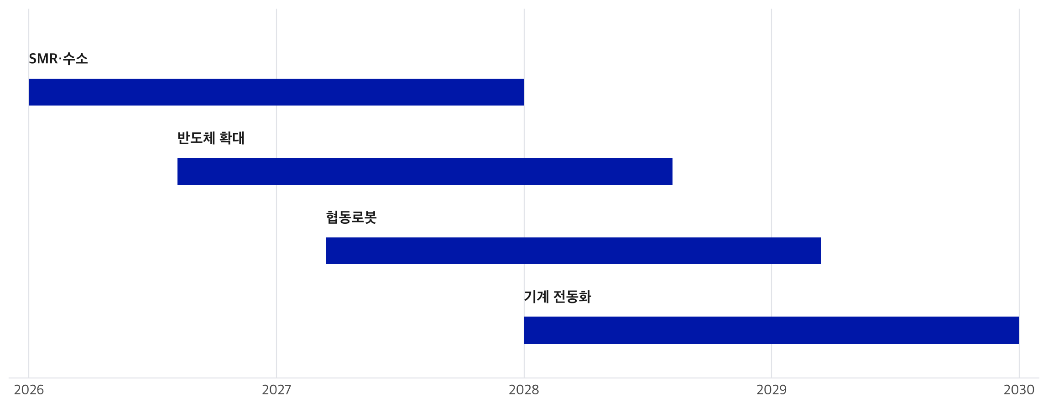
04 · 성장 로드맵
성장 로드맵
단계적 성장 전개 (일정은 브랜드 테마 예시)

Slide 10
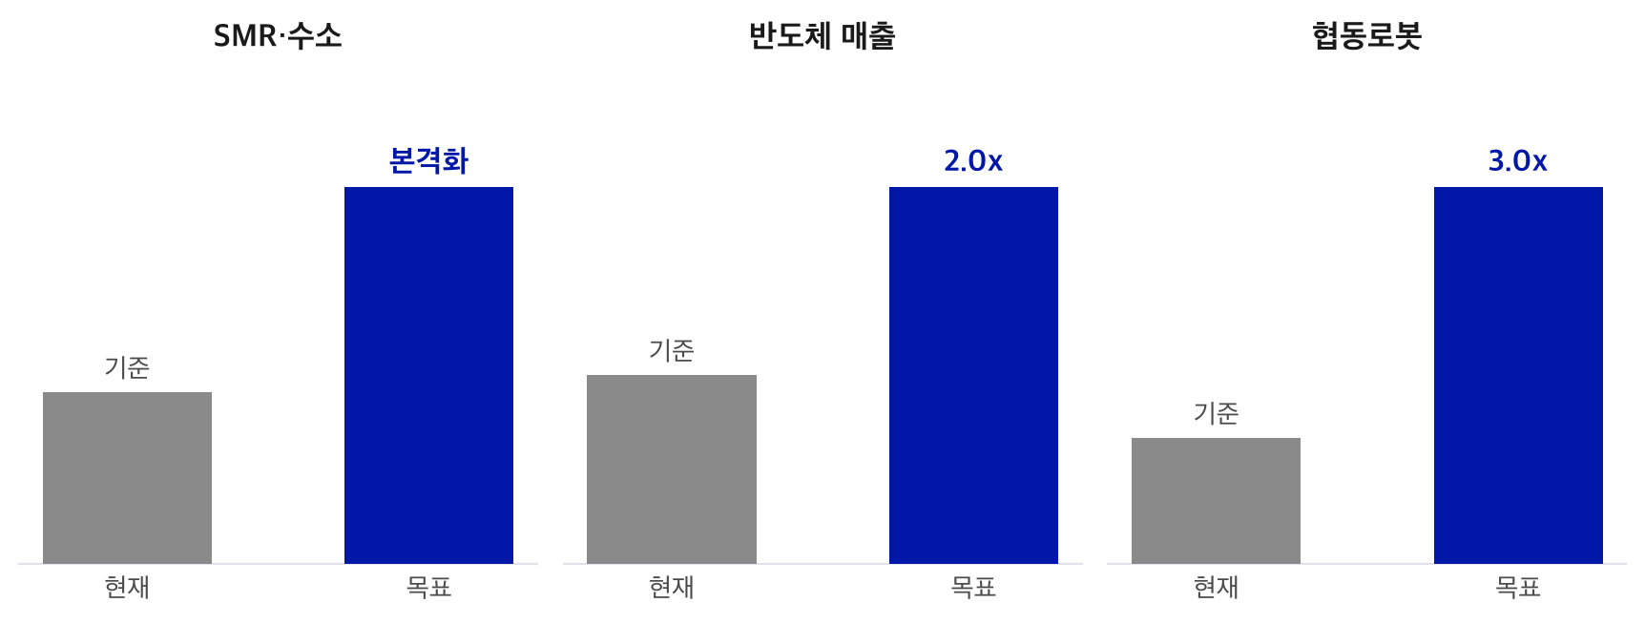
04 · 성장 로드맵
성장 지표
에너지·기계·첨단산업을 잇는 인프라 지원 기업
※ 수치는 브랜드 테마 디자인 예시입니다 (illustrative placeholder values)

Slide 11

내일을 위한 오늘의 기술
Doosan
brand-inspired sample deck · 상표는 두산 (Doosan Corporation)의 자산입니다

